Slide 1
Proyecto Final Data Science
Predicción enfermedad del corazón
Marquez Nicolas / Ibarra Mariano / Liliya Hlushko

Slide 2
Tabla de contenido
01
02
Presentación de equipo
Introducción del proyecto
03
04
Desarrollo del problema
Desarrollo de la implementación del modelo ML
05
Conclusiones

Slide 3
Tabla de versionado
Fecha | Versión | Descripción
02/08/2022 | 01 | Elaboración de la presentación con los objetivos,entendimiento, propuestas de soluciones y modelos para la resolución del problema.
03/08/2022 | 02 | Mejora en la redacción. Agregado de información útil sobre la toma de decisiones del modelo predictivo.
04/08/2022 | 03 | Agregado de graficos y finalizacion de informe
20/08/2022 | 04 | Modificacion de Conclusiones y de graficos de los modelos

Slide 4





Quienes somos?
Algunos dirán que es Photoshop
Mariano IBARRA
Nicolas MARQUEZ
Liliya Hlushko
Grupo interdisciplinario especializado en Datos, con la idea de poder aportar soluciones de valor a organizaciones de diferente índole y generar un impacto directo en la vida de las personas.

Slide 5
Introducción
Las enfermedades de ataque al corazón siguen siendo la principal causa de muerte en todo el mundo, incluida Sudáfrica, y la posible detección en una etapa más temprana evitará los ataques.
Las personas mueren habiendo experimentado síntomas que no se tomaron en consideración.

Slide 6

2 000 000
2 millones de vidas por año

Slide 7


Sobre la enfermedad
La enfermedad coronaria es un estrechamiento de los pequeños vasos sanguíneos que suministran sangre y oxígeno al corazón.
Causada por una afección aterosclerosis.
Acumulación de grasas, colesterol y otras sustancias en las paredes de las arterias.
Esto hace que se estrechen. A medida que las arterias coronarias se estrechan, la sangre al corazón puede disminuir o detenerse, lo que provoca dolor en el pecho, dificultad para respirar, ataque cardíaco y otros síntomas

Slide 8


Una imagen vale más que mil palabras

Slide 9
Recomendaciones
SER SALUDABLE
01
02
03
04
Diabetes
Colesterol
Excesos
Actividad Física
Controlarse el Colesterol LDL (malo) y Colesterol LDL (bueno)
Controlarse la Diabetes
Evitar Tabaquismo y Alcoholismo en exceso
Por lo menos 40 min por día

Slide 10
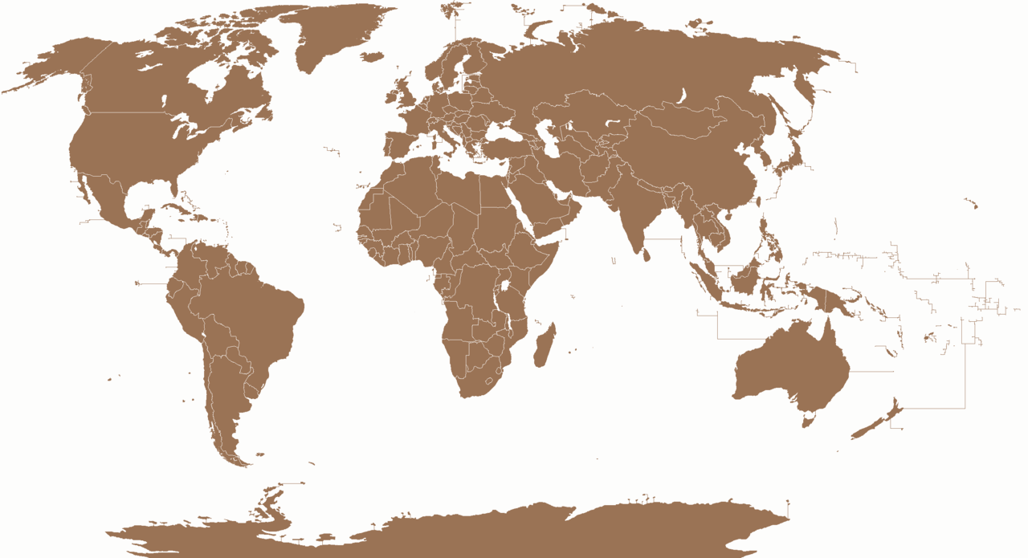

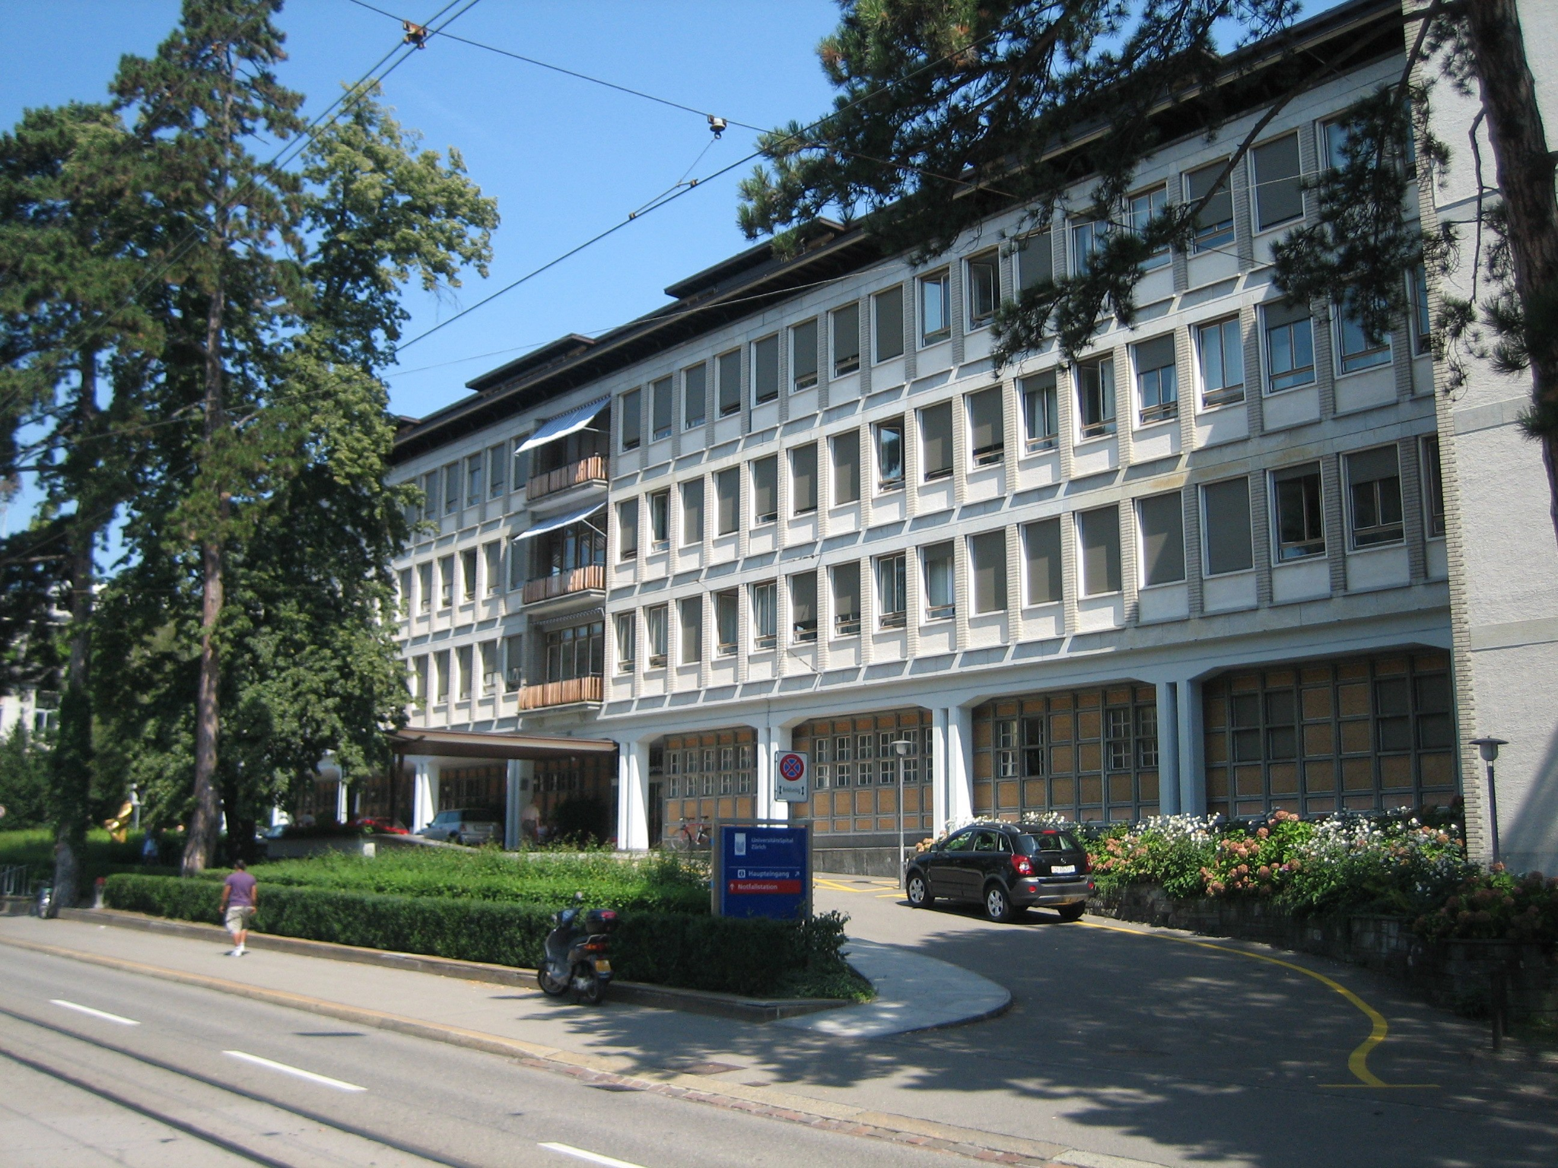
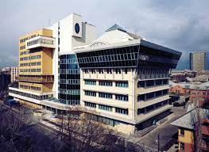


¿Y qué hacemos con todo esto?
Encontrar importantes instituciones cardiológicas con interés en trabajar en conjunto y así lograr identificar un problema, investigarlo y proponer soluciones.

Slide 11

No siempre se tienen en cuenta síntomas o factores de riesgo del paciente los cuales son relevantes para la detección de la enfermedad del corazón.

Slide 12
Fases de un proyecto de Machine Learning
Definir objetivo
Data acquisition
Data Wrangling
EDA
Elección algoritmo
Entrenar modelo
Validación del modelo
Deployment del modelo
1
2
3
4
5
6
7

Slide 13
Definición del problema y los objetivos:
Problema → Ausencia de una herramienta que permita detectar enfermedades cardíacas con anticipación de manera metódica y sistemática y sobre todo basada en datos.
Objetivos:
🎯Determinar y entender la relación entre estos factores de riesgo (features) y la ocurrencia o no de una enfermedad cardíaca.
🎯Adquirir, explorar y transformar los datos recabados de una manera inteligente y eficiente para lograr óptimos resultados.
🎯Aportar un modelo predictivo (de clasificación) que les sirva como herramienta para poder predecir , de una manera de manera más ágil, dentro de la comunidad y poder tomar acciones preventivas y políticas dinámicas de salud para favorecer a la población.
La investigación actual tiene la intención de predecir la probabilidad de contraer una enfermedad cardíaca dado el conjunto de datos del paciente.

Slide 14
Fases de un proyecto de Machine Learning
Definir objetivo
Data acquisition
Data Wrangling
EDA
Elección algoritmo
Entrenar modelo
Validación del modelo
Deployment del modelo
1
2
3
4
5
6
7

Slide 15
Data Acquisition
Utilizamos datos creados por las siguientes fuentes:
Hungarian Institute of Cardiology. Budapest: Andras Janosi, M.D.
University Hospital, Zurich, Switzerland: William Steinbrunn, M.D.
University Hospital, Basel, Switzerland: Matthias Pfisterer, M.D.
V.A. Medical Center, Long Beach and Cleveland Clinic Foundation: Robert Detrano, M.D., Ph.D. Link
Especificidad
Composición de diferentes Features
Casi nula ausencia de datos faltantes
Factores de riesgos relevantes

Slide 16
Features de nuestro set de Datos
Edad
Sexo
Dolor de pecho
Presión de sangre
Colesterol
Glucemia en ayunas
Resultados electrocardiográficos
Frecuencia cardíaca máxima
Angina por ejercicio
Depresión del ST en ejercicio
Pendiente máxima del segmento ST
Números de vasos principales
Thalasemia
¿Enfermo cardíaco?

Slide 17
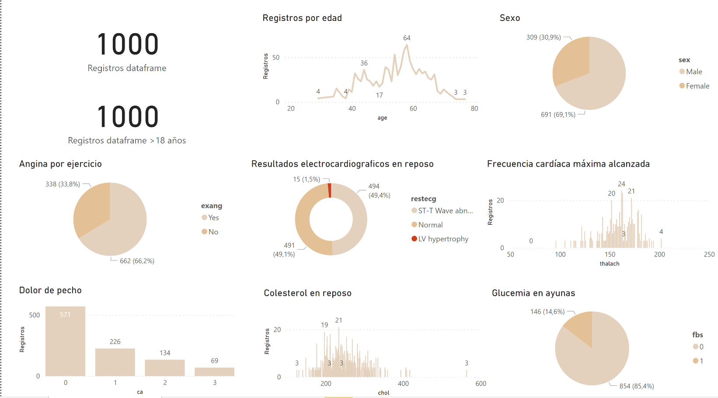
Análisis de set de Datos BI
Se elaboró un Dashboard en Power BI para darle seguimiento a las métricas
El archivo PowerBi se encuentra en la misma carpeta compartida del proyecto

Slide 18
Fases de un proyecto de Machine Learning
Definir objetivo
Data acquisition
Data Wrangling
EDA
Elección algoritmo
Entrenar modelo
Validación del modelo
Deployment del modelo
1
2
3
4
5
6
7

Slide 19
Data Wrangling - EDA (Exploratory data analysis)
Dataset crudo
Renombrar columnas
Tratamiento de Outliers
Tratamiento valores nulos
Transformación de las variables categóricas a numéricas
Dataset final

Slide 20
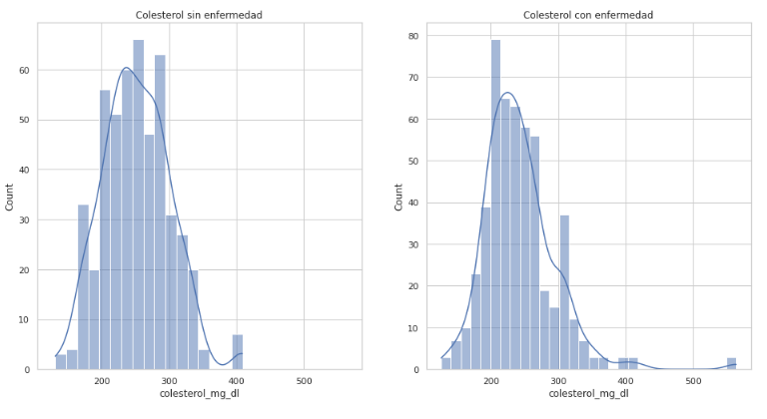
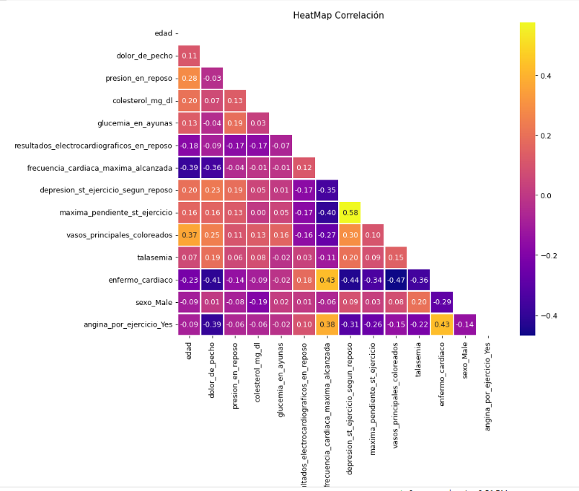
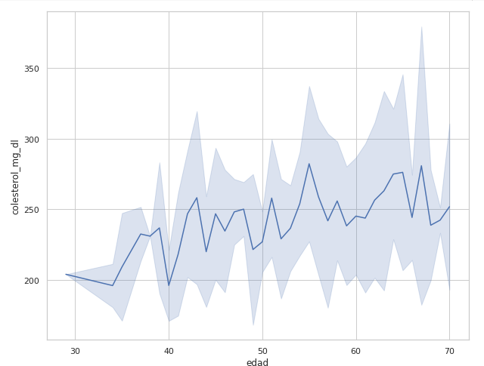
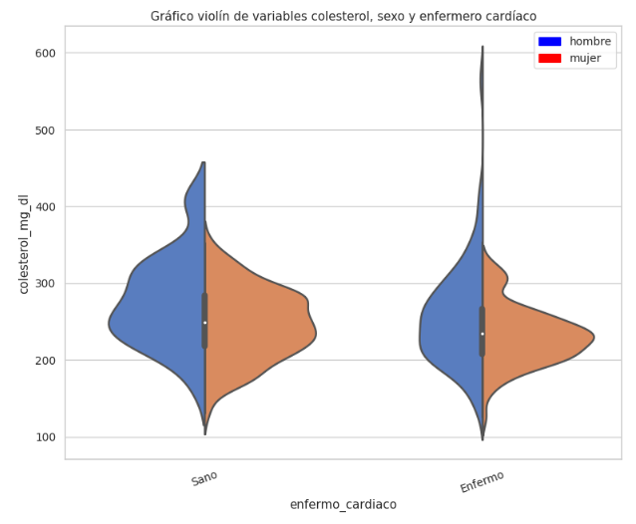
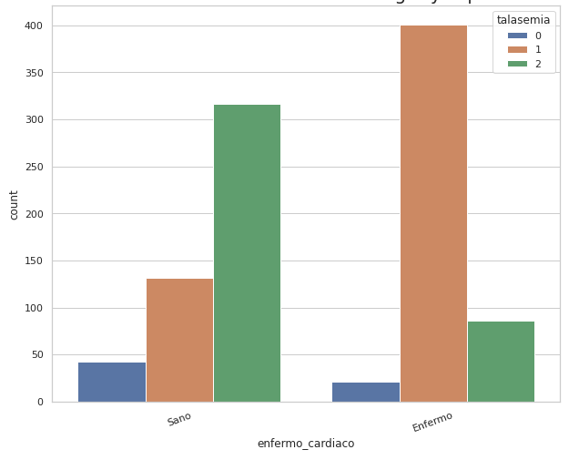
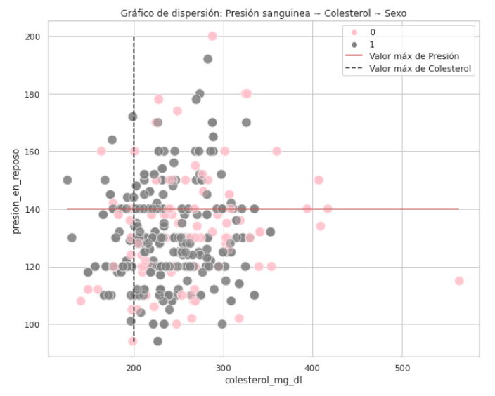
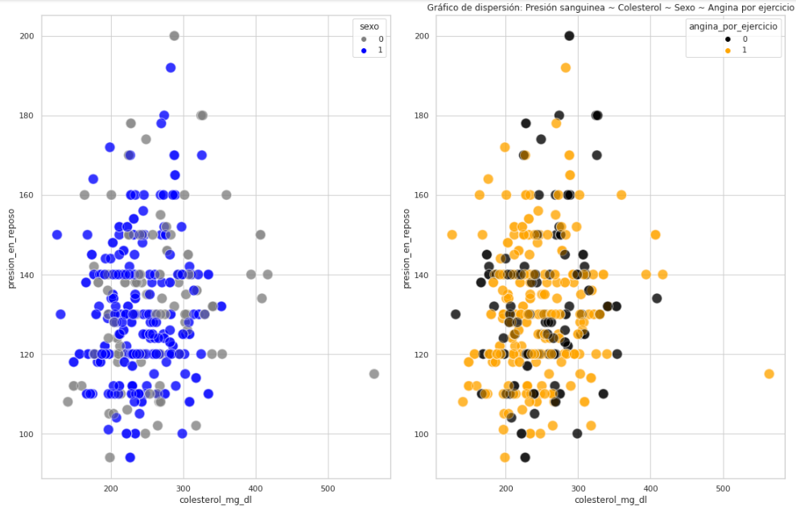
Análisis Univariado, Bivariado y Multivariado
Univariado
Bivariado
Multivariado
Relación entre variables

Slide 21
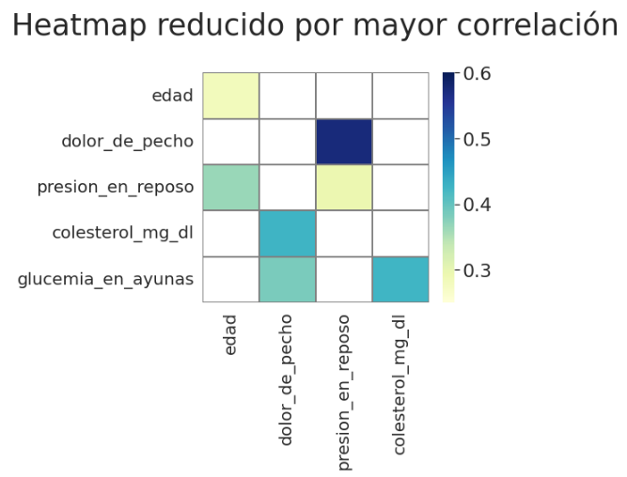
Resumen correlación de variables con un gráfico Heatmap
Interesante gráfico para visualizar resumidamente las variables con mayor correlación

Slide 22
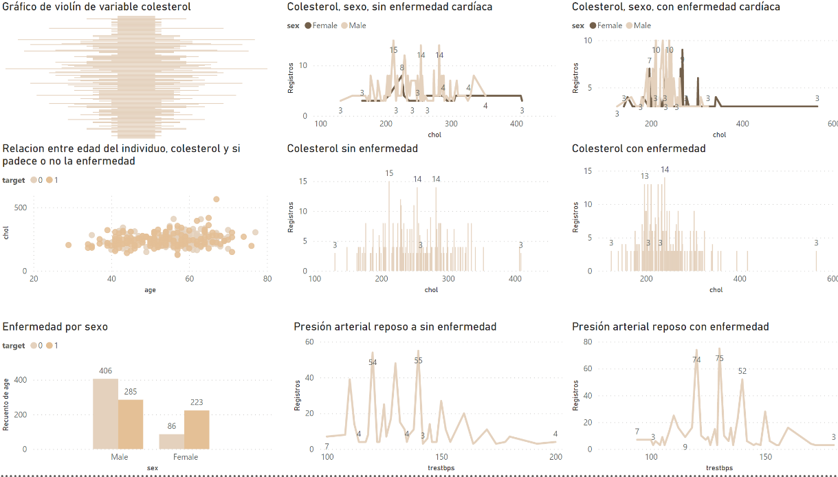
Análisis de datos con BI
Se elaboró un Dashboard en Power BI para darle seguimiento a las métricas
El archivo PowerBi se encuentra en la misma carpeta compartida del proyecto

Slide 23
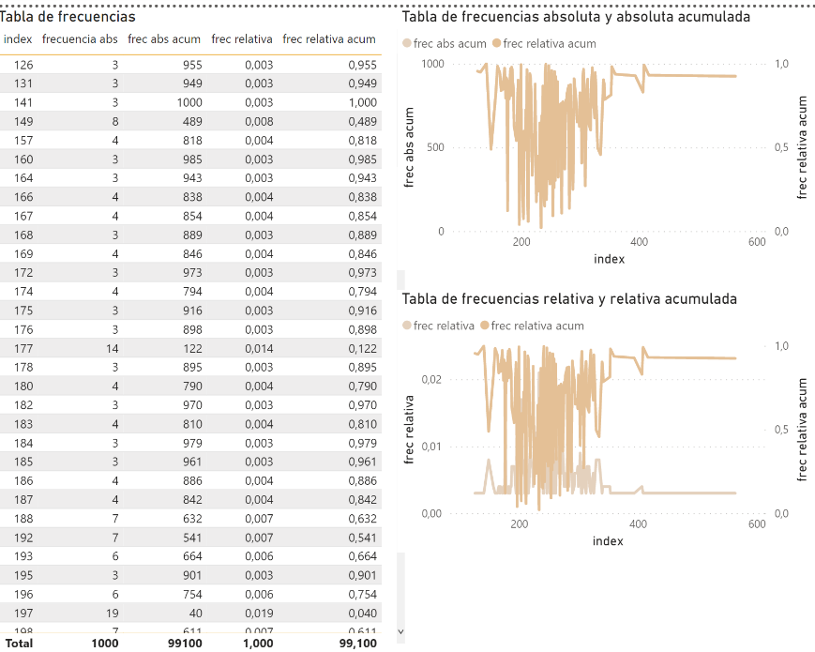
Análisis de datos con BI - Tabla de frecuencias
Se elaboró un Dashboard en Power BI para darle seguimiento a las métricas
El archivo PowerBi se encuentra en la misma carpeta compartida del proyecto

Slide 24
Conclusiones
Gracias a esta instancia pudimos identificar los objetivos , las variables más significativas y sus correlaciones con la variable dependiente y así comenzar a obtener un óptimo dataset donde aplicaremos el modelo predictivo a utilizar. Para visualizar más en detalle el estudio y sus conclusiones por favor vea el archivo “ProyectoFinal+Marquez.ipynb.”

Slide 25
Fases de un proyecto de Machine Learning
Definir objetivo
Data acquisition
Data Wrangling
EDA
Elección algoritmo
Entrenar modelo
Validación del modelo
Deployment del modelo
1
2
3
4
5
6
7

Slide 26
Elección del algoritmo de predicción
En nuestro caso, teniendo en cuenta el tipo de problema a resolver y nuestra variable TARGET, iremos a aplicar modelos de Clasificación. Luego de aplicarlos y revisar su comportamiento y eficiencia haremos elección de uno de ellos.

Slide 27
Métricas
Accuracy
Matriz de confusión
Precisión
Recall o Sensibilidad
Puntuación F1
Curva AUC-ROC
🔢 Nos permiten evaluar el modelo, medir la calidad y ver qué tan bien puede funcionar con respecto a nuestro caso de uso.
La precisión es la proporción de verdaderos positivos (TP) por la suma de verdaderos positivos (TP) y falsos positivos (FP).
Es el porcentaje total de elementos clasificados correctamente.
Tabla que describe el rendimiento de los datos de prueba
El Recall es la proporción de verdaderos positivos (TP) por la suma de verdaderos positivos (TP) y falsos negativos (FN).
Mide el rendimiento del modelo de clasificación en diferentes valores de umbral.
Es la media armónica de precisión y el recall. Se encuentra entre [0,1].

Slide 28
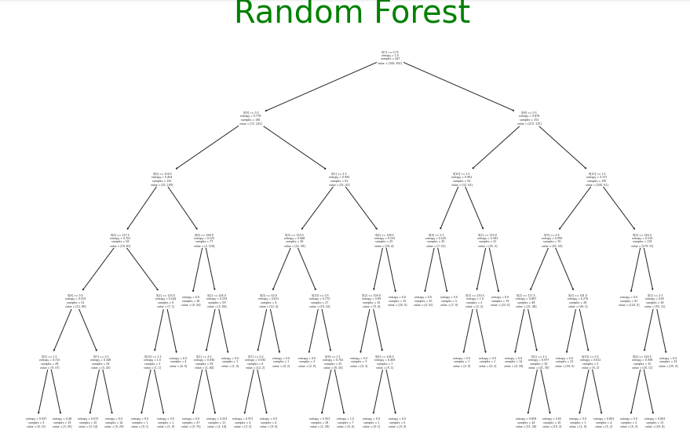
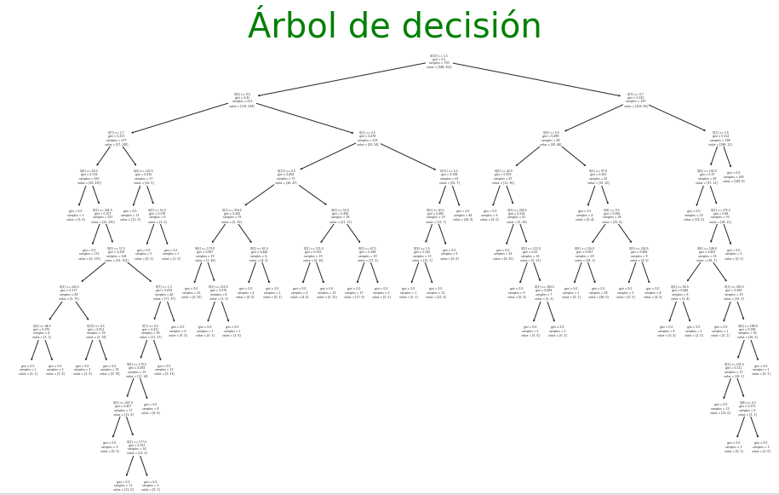
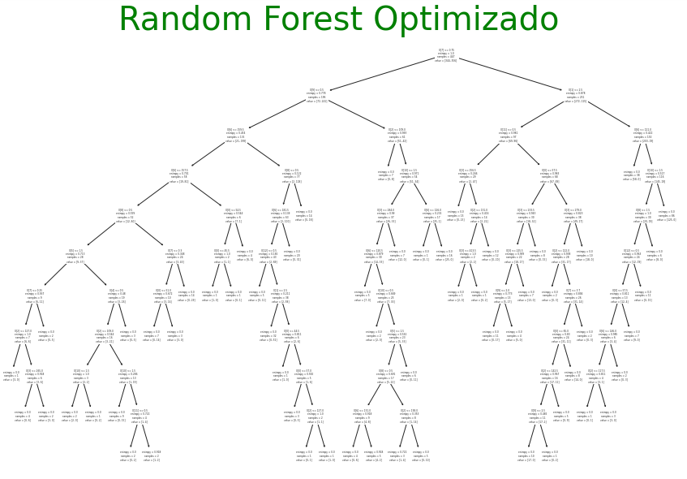
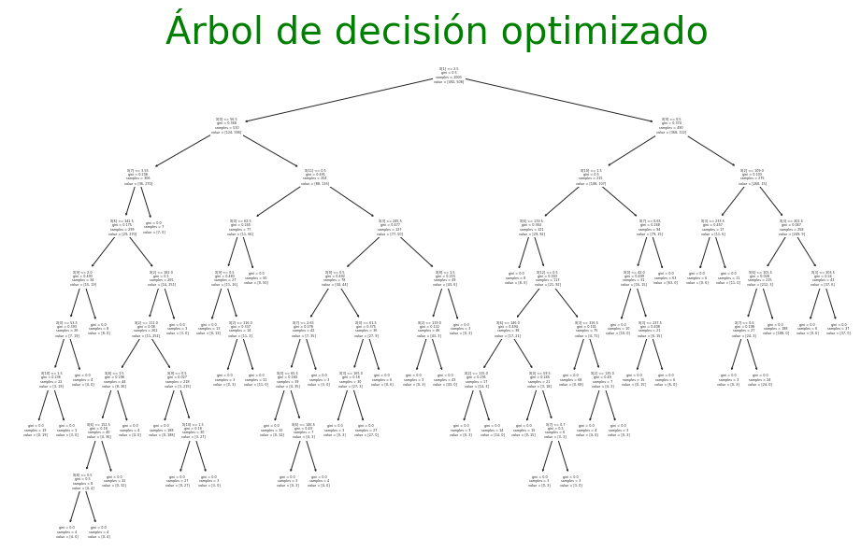
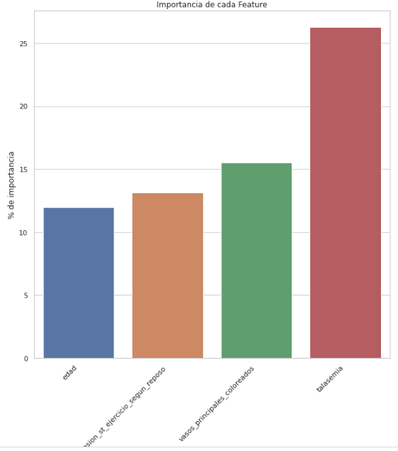
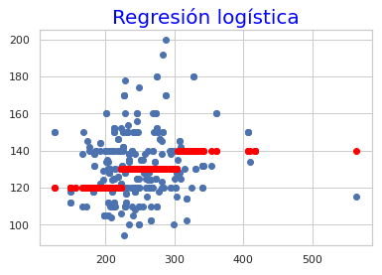
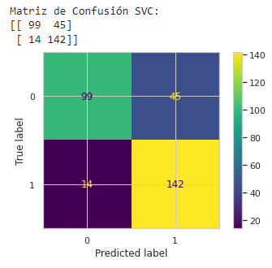
Síntesis del desarrollo e implementación de los diferentes modelos

Slide 29
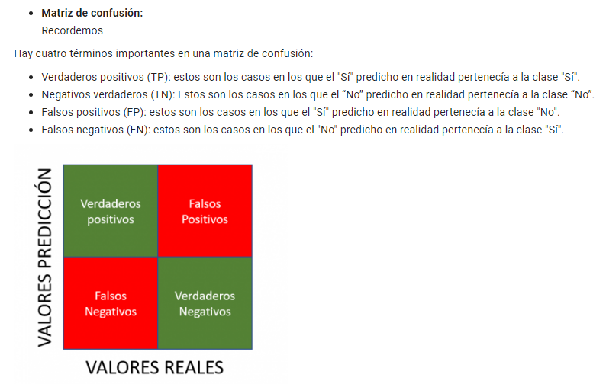
Overview de entendimiento de Matriz de confusión

Slide 30
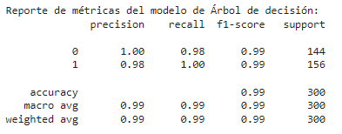
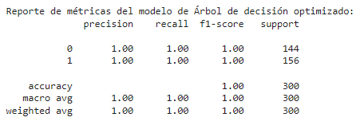
Métricas de desempeño y comparación
Reporte de métricas del modelo Árbol de decisión
Reporte de métricas del modelo Árbol de decisión optimizado

Slide 31
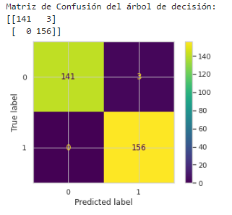
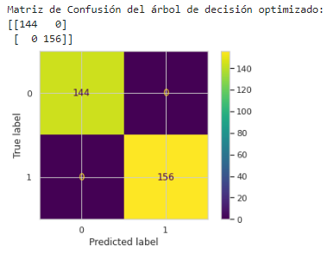
Métricas de desempeño y comparación
Matriz de confusión del modelo Árbol de decisión
Matriz de confusión del modelo Árbol de decisión optimizado

Slide 32
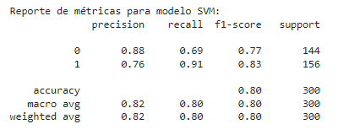
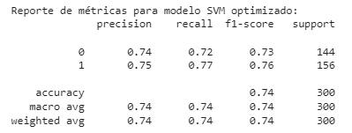
Métricas de desempeño y comparación
Reporte de métricas del modelo SVM
Reporte de métricas del modelo SVM optimizado

Slide 33
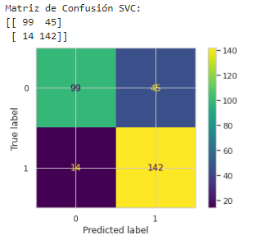
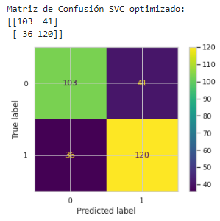
Métricas de desempeño y comparación
Matriz de confusión del modelo SVM
Matriz de confusión del modelo SVM optimizado

Slide 34
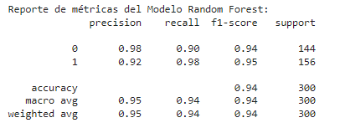
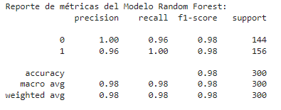
Métricas de desempeño y comparación
Reporte de métricas del modelo Random Forest
Reporte de métricas del modelo Random Forest optimizado

Slide 35
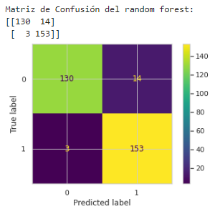
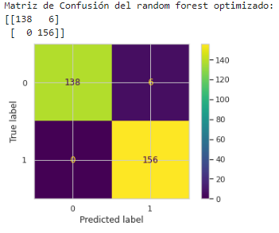
Métricas de desempeño y comparación
Matriz de confusión del modelo Random Forest
Matriz de confusión del modelo Random Forest optimizado

Slide 36
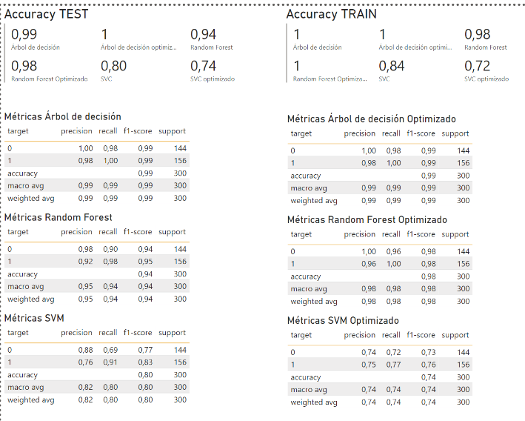
Conclusión elección del algoritmo
Se elaboró un Dashboard en Power BI para darle seguimiento a las métricas
El archivo PowerBi se encuentra en la misma carpeta compartida del proyecto

Slide 37
Conclusión elección del algoritmo
Nos basamos en el comportamiento de las métricas
Tenemos un set de datos con pocos features y registros pero balanceado. Poca presencia de Outliers
Variable TARGET bien definida (paciente enfermo cardíaco o no)
Random Forest
Arbol de decisión
Regresión logística

Slide 38

CONCLUSIONES
1-Necesidad de continuar recolectando datos
Futuras lineas:
2-Implementar el modelo en un sistema a modo de una App web (Ver siguiente slide)
3-Sociabilizarlo y aplicarlo en Instituciones locales
4-Re-entranamiento del modelo: Cada 1000 nuevos registros se llevará a cabo

Slide 39
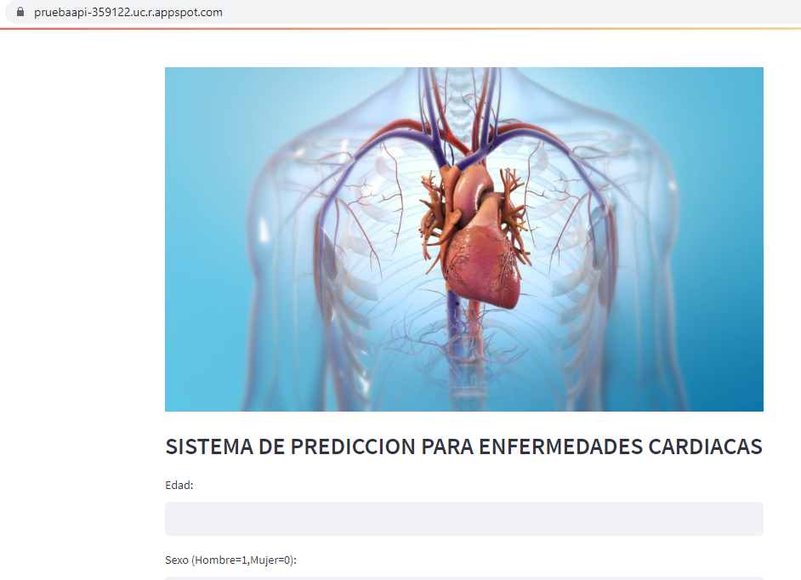
Nos adelantamos!
Conseguimos desarrollar la plataforma , gracias al servicio de la Nube de Google , para implementar el modelo y lanzarlo en producción!

Slide 40
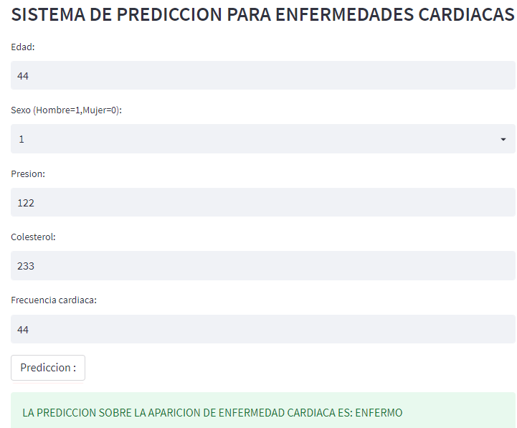
Nos adelantamos!
Visitalo! https://pruebaapi-359122.uc.r.appspot.com/

Slide 41

¡Gracias!
CBU: 32154321035432054
Mariano , Nicolas y Liliya

